Slide 1
Оқушының тамақтануын қалай дұрыс ұйымдастыруға болады?
Оқушының мектептегі дұрыс тамақтануы үшін,ата-аналарға келесі тағамдарды салып беруге болады:
Жеміс-жидектер: Алма, алмұрт, банан және басқа да балада аллергия тудырмайтын, жеуге ыңғайлы жемістер
Бутерброд: Сыр, котлет, тауықтың төс еті немесе пісірілген ет қолданса болады
Сусын: Газдалмаған минералды су, компот, чай, шырын немесе йогурт
Ұн тағамдарынан: Аз-аздан және күнделікті емес, печенье, үйде пісірілген пирожки
Тәттілерден: Цукаттар, кептірілген жемістер, жаңғақтар. Кейде ешбір қоспасыз сүтті шоколад тың тілімдерін беруге болады
Келесі тағамдарды мектепке бермегеніңіз абзал:
Пластик ыдыстағы шәй, газдалған тәтті сусын
Шокаладты батончиктер
Кез-келген түрдегі шұжықтар
Сухариктер мен чипстар
Кетчуп, майонез
Салмасы бар кекстар мен рулеттер
Кез-келген фаст-фуд
Балаңызға түсіндіріңіз:
Мектептегі бутерброд толыққанды ыстық түскі асты алмастыра алмайды
Бір үзілісте үйден әкелген тағамыңның бәрін жеп қойма
Тәтті болса, мектептегі алғашқы уақыттарда жеген дұрыс
Сүт тағамдарын, тәттілерді және жеміс-жидектерді бөлек-бөлек жейді

Slide 2
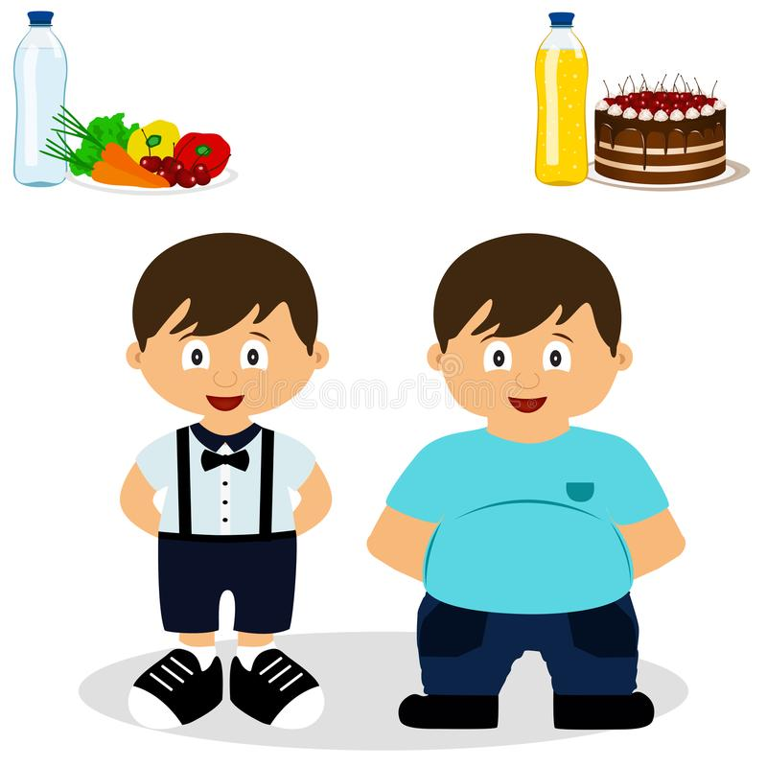
Дұрыс тамақтану ережелері:
тамақты үстелдің басында отырып қабылдау керек. Егер тамаққа зейін салмаған жағдайда, адам тойғанын білмей қалып, артығымен тамақтанады.
тамақты асықпай, мұқият шайнап, тамақтану режимін сақтап жеу керек. тамақты жиі және аз мөлшерде, күніне бес рет қабылдаған жөн.
тамақтанған соң дереу шай ішуге болмайды. Себебі шайдың құрамында темірді ыдырататын заттар болады. Шайдың орына шырын ішкен жөн.

Slide 3
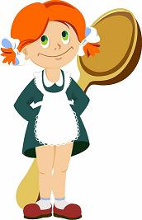
Тамақтанудың белгілі тәртіптері:
Ас ішер алдында (30мин) 1 стақан таза су іш
Мезгілсіз ішкен асты адам дұрыс сіңіре алмайды. Сондықтан күн сайын белгілі бір мезгілде тамақтан
Әр тамақты жегенде асықпай ұсақтап шайнап жұт
Адам ағзасына қажетті минералдар мен дәрумендері бар тағамдармен тамақтан
Тәулік бойынша тамақтану нормасын сақта (2-3 сағат сайын күніне 3-4 рет)
Ұйықтар алдында 2 сағаттан кем емес аралықта тамақтануды әдетке айналдыр
Тамақтану санитарлық-гигиеналық талаптарға сай болсын(тамақтанар алдында қол жуу, жеміс-жидекті жуып жеу)

Slide 4
